Slide 1
Новые подходы к безбарьерному строительству
«Универсальный дизайн» - создание социальной инфраструктуры максимально удобной для всех людей
«современная утопия. Нигде в мире не достигнуто состояние полной безбарьерности и вряд ли оно вообще может быть достигнуто» (газета Русский инвалид №1-2 январь-февраль 2015)
Поэтому на современном этапе даже при реализации принципов «универсального дизайна» не исключено применение ассистивных устройств для инвалидов.

Slide 2
Принцип «универсального дизайна» в СНиП 35-01.2001 «Доступность зданий и сооружений для МГН»
1.5 Проектные решения объектов, доступных для инвалидов, не должны ограничивать условия жизнедеятельности других групп населения, а также эффективность эксплуатации зданий. С этой целью рекомендуется, как правило, проектировать адаптируемые к потребностям инвалидов универсальные элементы зданий и сооружений, используемые всеми группами населения. Необходимость применения специализированных элементов, учитывающих специфические потребности инвалидов, устанавливается заданием на проектирование.

Slide 3
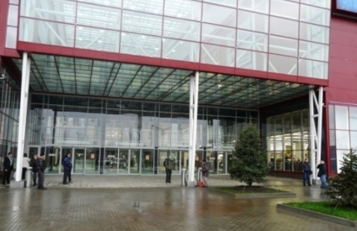
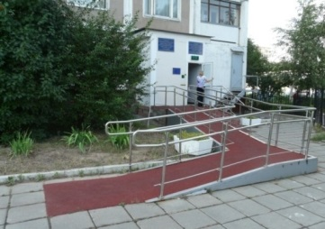
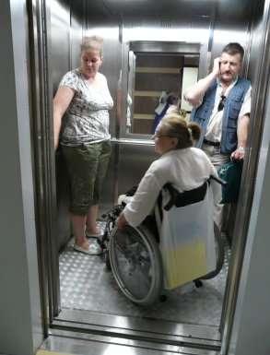
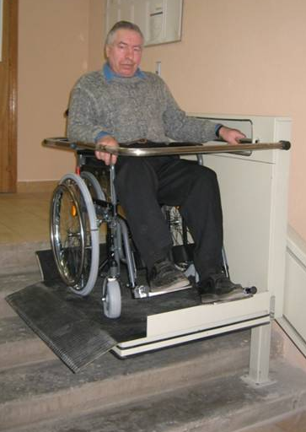
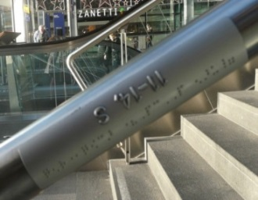
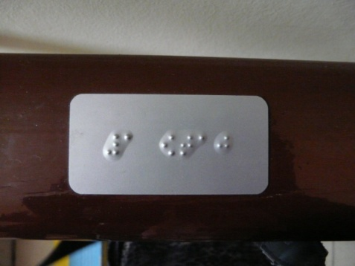
Универсальный элемент Универсальный элемент | Ассистивный элемент
Вход в здание с уровня тротуара Удобен всем | Пандус на входе Требует для подъема значительных усилий
Лифт удобен для всех | Платформа подъемная только для инвалидов
Таблички с рельефными буквами понятны всем | Таблички с шрифтом Брайля только для 6% слепых
Удлинняет пути подхода

Slide 4
«Разумное приспособление»
означает внесение, когда это нужно в конкретном случае, необходимых и подходящих модификаций и коррективов, не становящихся несоразмерным или неоправданным бременем, в целях обеспечения реализации или осуществления инвалидами наравне с другими всех прав человека и основных свобод;

Slide 5
«Разумное приспособление» в ФЗ «О социальной защите инвалидов в РФ»
«В случаях, когда действующие объекты невозможно полностью приспособить для нужд инвалидов, собственниками этих объектов должны осуществляться по согласованию с общественными объединениями инвалидов меры, обеспечивающие удовлетворение минимальных потребностей инвалидов».

Slide 6
«Модификации и коррективы»
Признается, что не любой объект можно приспособить для доступа всех инвалидов.
В каждом конкретном случае выбирается такой вариант адаптации объекта, который может не в полной мере соответствовать нормативным требованиям, но все же позволяет обеспечить его доступность для части инвалидов при сохранении здоровья и безопасности всех людей на объекте.

Slide 7
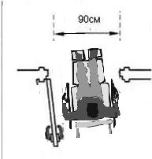
Примеры разумного приспособления
Дверной проем 80 см, а не нормативные 90 см. При стандартной ширине коляски 60-70 см это допустимо.
При необходимости персонал может помочь проехать на кресле-коляске через такой дверной проем.
Необходимо доказать, что расширение дверного проема в капитальных стенах может привести, например, к ослаблению несущей способности стен здания и, в конечном счете, к угрозе жизни людей

Slide 8
Повышенный уклон пандуса
В сложившейся застройке невозможно разместить пандус нормативного уклона.
В этом случае допустим уклон пандуса не 1/12 по нормативу, а 1/10 -1/8 при условии оказании инвалиду при подъеме помощи персоналом объекта.
Необходимо заключение проектной организации, о невозможности размещения нормативного пандуса из-за планировочных ограничений.

Slide 9
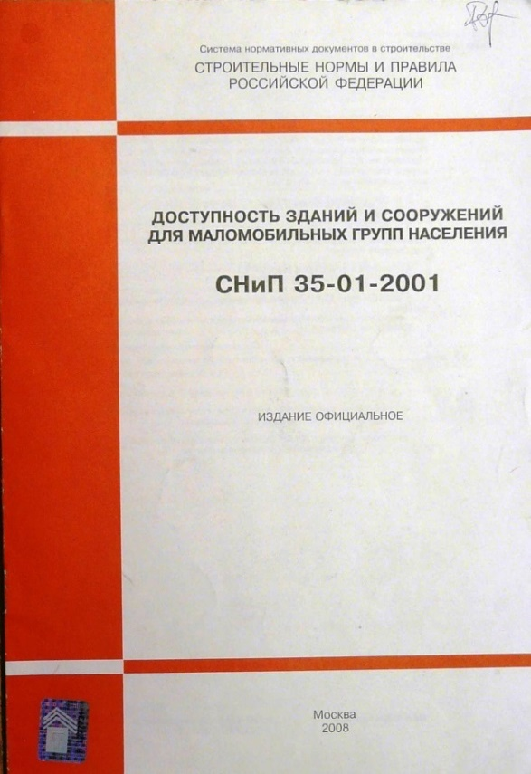
Строительные нормы и правила по доступности зданий и сооружений
Предназначены для использования при проектировании, строительстве, реконструкции и т.п.
Нет нормативов доступности для действующих объектов,
в том числе для определения условий частичного и условного доступов.

Slide 10
Статус документов
ФЗ Технический регламент о безопасности зданий
Ст. 42 (пп1 п.1) указано, что требования Техрегламента не применяются (вплоть до реконструкции или ремонта) к зданиям и сооружения, введенным в эксплуатацию до вступления в силу таких требований.
Распоряжение Правительства
РФ от 21.06.2010 г. № 1047-р
Постановление Правительства РФ от 26.12. 2014 г. № 1521
Перечень нацстандартов и СП, в результате применения которых
на обязательной основе обеспечивается соблюдение
Техрегламента о безопасности зданий
П. 76. СНиП 35-01 «Доступность зданий
и сооружений для МГН (раздел 3 и 4)
П. 41. СП 59.13330 «Доступность
зданий и сооружений для МГН

Slide 11
Пункты СП 59.13330, обязательные к исполнению
41. СП 59.13330.2012 "СНиП 35-01-2001 "Доступность зданий и сооружений для маломобильных групп населения". Разделы 1 (пункты 1.1 - 1.6), 2, 4 (пункты 4.1.2 - 4.1.11, абзацы первый - пятый пункта 4.1.12, пункты 4.1.14 - 4.1.16, абзац первый пункта 4.1.17, пункты 4.2.1 - 4.2.4, 4.2.6, 4.3.1, 4.3.3 - 4.3.5, 4.3.7), 5 (пункты 5.1.1 - 5.1.3, 5.1.4 (за исключением абзаца четвертого пункта 5.1.4), абзац первый пункта 5.1.5, пункты 5.1.6 - 5.1.8, 5.2.1 - 5.2.4, 5.2.6 - 5.2.11, 5.2.13, абзацы первый и второй пункта 5.2.14, пункты 5.2.15 - 5.2.17, абзац первый пункта 5.2.19, пункты 5.2.20 - 5.2.32, абзац второй пункта 5.2.33, пункты 5.2.34, 5.3.1 - 5.3.9, 5.4.2, 5.4.3, 5.5.1, 5.5.2, абзац первый пункта 5.5.3, пункты 5.5.4 - 5.5.7), 6, 7, 8, приложение Г.

Slide 12
Актуализация 35-го комплекса
Наряду с другими национальными стандартами и сводами правил Минрегион осуществил актуализацию всех строительных правил 35-го комплекса.
Рекомендуем при проектировании совместно с СП 59.13330.2012 руководствоваться актуализированными версиями:
СП 136.13330.2012 (СП 35-101-2001),
СП 137.13330.2012 (СП 35-102-2001),
СП 138.13330.2012 (СП 35-103-2001),
СП 139.13330 (СП 35-104-2001),
СП 140.13330 (СП 35-104-2001) и т.д., которые соблюдаются на добровольной основе.

Slide 13
Техническим регламентом о безопасности зданий установлено
Глава 7. ЗАКЛЮЧИТЕЛЬНЫЕ ПОЛОЖЕНИЯ
Статья 42.
1. Требования к зданиям и сооружениям, а также к связанным со зданиями и с сооружениями процессам проектирования (включая изыскания), строительства, монтажа, наладки, эксплуатации и утилизации (сноса), установленные настоящим Федеральным законом, не применяются вплоть до реконструкции или капитального ремонта здания или сооружения к следующим зданиям и сооружениям:
1) к зданиям и сооружениям, введенным в эксплуатацию до вступления в силу таких требований;
2) к зданиям и сооружениям, строительство, реконструкция и капитальный ремонт которых осуществляются в соответствии с проектной документацией, утвержденной или направленной на государственную экспертизу до вступления в силу таких требований;
Например, уклон пандуса 10% введен в 1991 г.,
8% в 2001 г.,
5% в 2015 г.
В зависимости от даты последнего ремонта применяется соответствующий норматив
Notes:
статьей 42 (пп1 п.1)

Slide 14
Основа определения критериев
СП 59 или СНиП 35-01?
Разумная доступность?

Slide 15
Доступность определяется в целом и по каждой категории инвалидов
Пиктограмма и абревиатура | К | О | С | Г | У
Расшиф-ровка | Передвигающиеся на креслах-колясках | С нарушениями опорно-двигательного аппарата | С нарушениями зрения | С нарушениями слуха | С нарушениями умствен-ного развития
Специальных требований в нормативах для лиц с нарушениями умственного развития нет.

Slide 16
Значимость элементов для категорий инвалидов
Колясочники | Пандусы, лифты, подъемники, пороги, габариты проходов, ширина дверных проемов, высота рабочей поверхности зоны обслуживания
Опорники | Лестницы, поручни, высота порогов, лифты, места отдыха
Слепые и слабовидящие | Маркировка лестниц, поручни, тактильные указатели, цветовая маркировка
Глухие и слабослышащие | Визуальная информация, текстовые средства общения, средства индивидуального звукоусиления
С нарушениями умственного развития | Простая и понятная система ориентирования, пиктограммы, стрелки

Slide 17
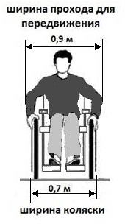
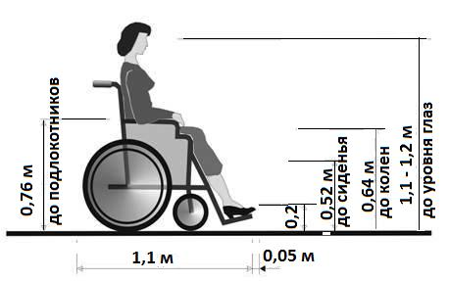
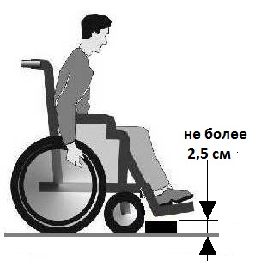
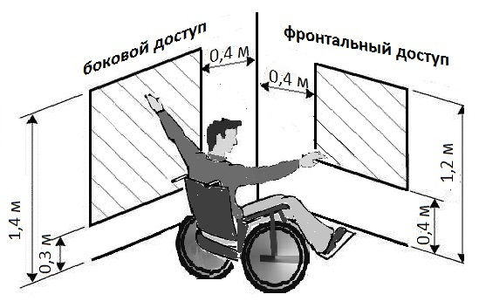
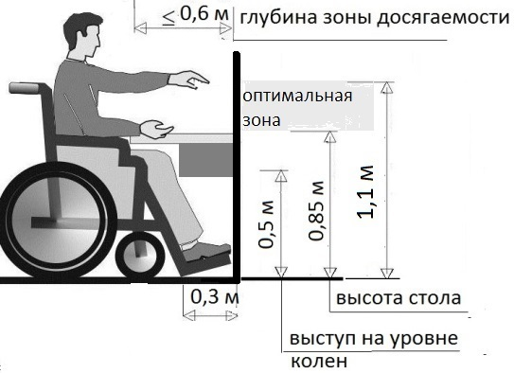
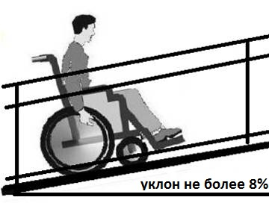
Инвалиды на кресле-коляске
1% населения пользуются креслами- колясками за пределами своей квартиры.

Slide 18
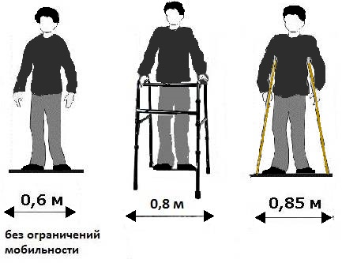
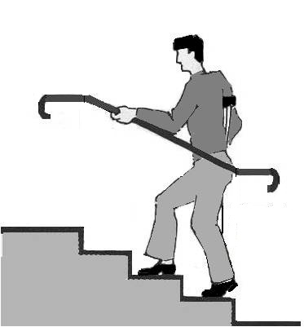
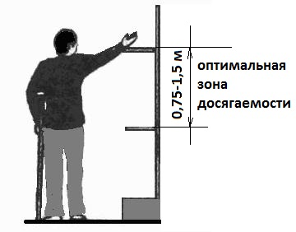
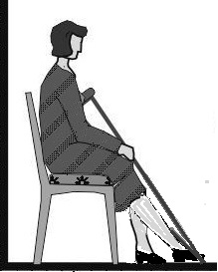
Инвалиды-опорники

Slide 19
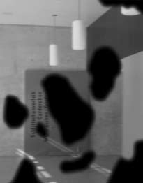
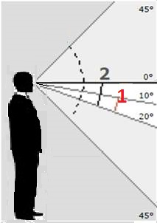
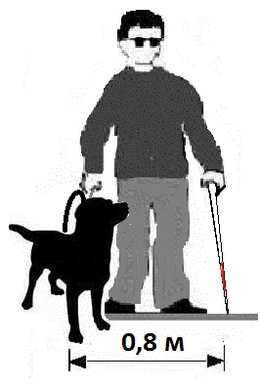
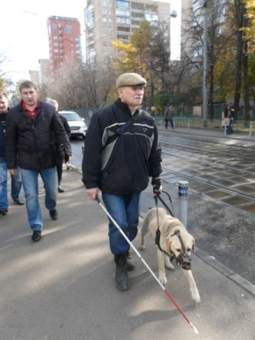
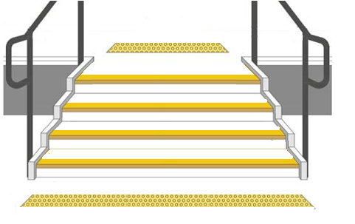
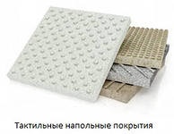
Слепые и слабовидящие
I группа - острота зрения 0,04 и менее либо поле зрения менее 10°.
II группа острота зрения 0,1 (первая строчка таблицы) и менее, либо поле зрения менее 20°.
III группа - изменения органов зрения приводят к затруднению передвижения, общения.

Slide 20
ДП или полная доступность, в том числе избирательно ДП-И
ДПВ - полностью доступный по архитектурно-планировочным решениям объект, на котором выполнены требования действующих нормативных документов в области проектирования и строительства по всем функциональным зонам, средствам информации – по варианту «А» или варианту «Б».
ДП-И – избирательная полная доступность для отдельных категорий (К, О, С, Г, У)

Slide 21
Варианты А И Б
вариант А доступность для МГН любого места обслуживания в общественном здании. При этом должно предусматриваться устройство общих путей движения, доступных для всех категорий населения; приспособленных для нужд инвалидов всех или специально выделенных из мест обслуживания;
вариант Б выделение (как правило, в уровне входной площадки) специальных помещений, зон или блоков, приспособленных и оборудованных для инвалидов. При необходимости следует предусматривать устройство специальных входов, специально обустроенных параллельных путей движения и мест обслуживания для лиц с нарушениями здоровья.

Slide 22
ДЧ или частичная доступность, в том числе избирательно
ДЧВ – частично доступный всем инвалидам объект, на котором выполнены требования действующих нормативов по трем основным функциональным зонам (вход, пути движения, зона обслуживания), что обеспечивает достижение мест целевого посещения здания (объекта). Это обслуживание по варианту «А».
Возможна организация специально адаптированного входа, выделенного пути и мест обслуживания МГН. Это обслуживание по варианту «Б».
ДЧ-И - избирательная частичная доступность для отдельных категорий инвалидов (К,О, С, Г)

Slide 23
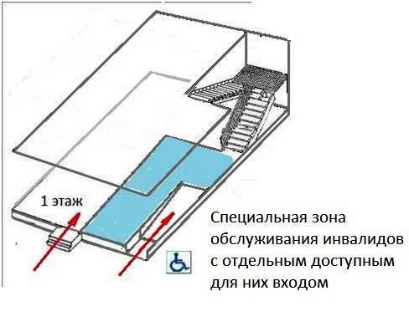
Частичная доступность по варианту Б
Вход (входы)
в здание
Вход,
доступный МГН
Путь (пути) движения по объекту
Зона оказания
услуг
Специальная
зона для МГН
Допустимо отсутствие кабины для инвалида в в санузлах для посетителей и затруднения при передвижении по территории

Slide 24
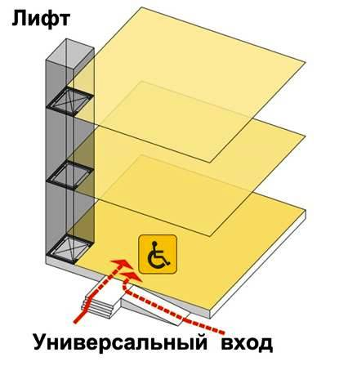
Доступный объект по варианту А
Территория объекта (собственная)
Главный вход
5%
5%
Система информации
Пути движения по объекту
5%
5%
Зона оказания
услуг
Не менее 5% мест,
обслуживания
для инвалидов
5%
Санитарно-гигиенические помещения
для инвалидов

Slide 25
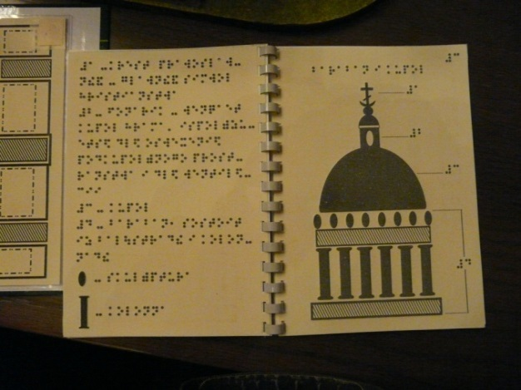
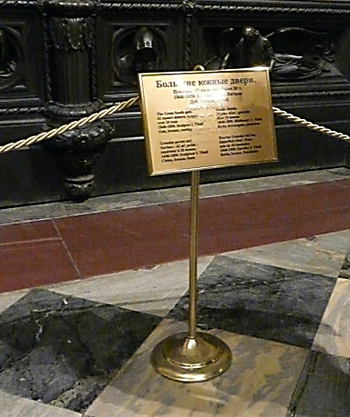
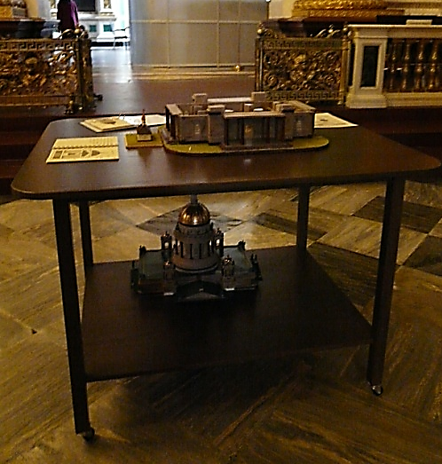
Частичная доступность для слепых
Для слепых выделена специальная зона, оборудованная тифлосредствами.

Slide 26
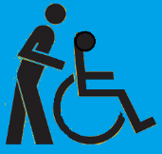
ДУ или условная доступность
Условная доступность - обеспечение доступа с помощью постороннего лица при наличии на объекте структурно-функциональных элементов (например, уклон пандуса на входе, ширина проходов и т.п.) с параметрами, не соответствующими нормативным требованиям, но которые могут быть приняты как приемлемые для движения с сопровождающим.
Условную доступность можно обеспечить для слепых практически на всех объектах, для опорников на большинстве объектов.
Для глухих инвалидов объекты будут в основном полностью доступны.

Slide 27
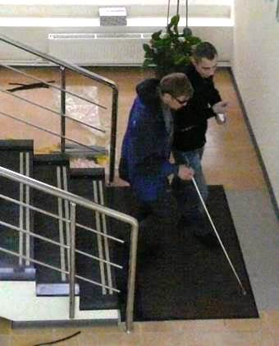
Условная доступность
требования нормативных документов в проектировании и строительстве не выполнены и технически невозможны
Условная доступность обеспечивается путем организации сопровождения сотрудниками объекта и оказания помощи инвалиду при получении услуги.
Администрации необходимо специальным приказом определить порядок оказания помощи, ответственных сотрудников с внесением в их должностные инструкции соответствующих функций.
Необходимо обучение персонала по оказанию помощи инвалидам различных видов инвалидности.

Slide 28
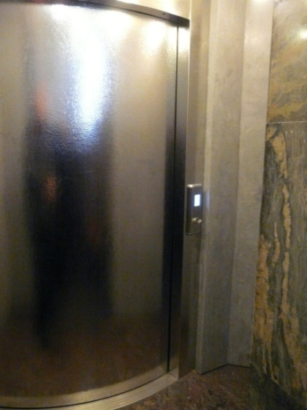
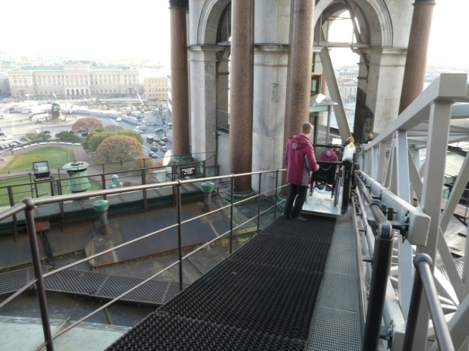
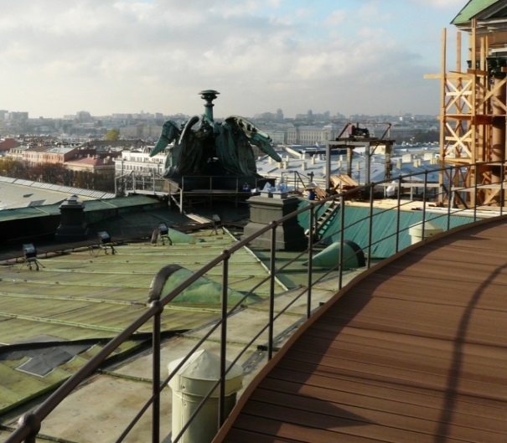
Условная доступность для колясочников
Инвалидам-колясочникам необходимо сопровождение представителя администрации (специальный вход, лифт, платформа). Это условная доступность.

Slide 29
ВНД или временно недоступный, в том числе избирательно недоступный
В случае несоответствия требований доступности для инвалидов объект должен быть признан временно недоступным – до принятия решения об адаптации объекта, либо до организации данной формы обслуживания инвалидов на другом доступном объекте.

Slide 30
Заключение о невозможности приспособить объект для инвалидов
Если адаптация объекта не может быть выполнена в рамках капитального ремонта, требуется реконструкция объекта и значительные средства, или адаптация объекта невозможна по архитектурно-планировочным показателям (например, перепланировка, обеспечение безопасности при чрезвычайной ситуации), то это должно быть подтверждено соответствующим квалифицированным заключением проектной организации, данными технической экспертизы.
Если объект невозможно полностью приспособить для нужд инвалидов, собственники этих объектов должны согласовать с общественными объединениями инвалидов меры, обеспечивающие удовлетворение минимальных потребностей инвалидов (например, путем оказания помощи персоналом или на дому).
Для приоритетных объектов необходимо организовать альтернативный доступный объект с аналогичными услугами.

Slide 31
Основные причины, препятствующие адаптации здания для колясочников
Затесненные условия у входа, не позволяющие разместить пандус
Затесненные условия в вестибюле, препятствующие размещению пандуса и платформы для подъема на уровень первого этажа
Конструктивные особенности здания, препятствующие установке лифта
Узкие коридоры в капитальных стенах и т.д.

